Slide 1
Discussione su Regione Lazio
C Gatti

Slide 2
Incontro su Regione Lazio a LNF
https://agenda.infn.it/conferenceDisplay.py?confId=12037
Fondi strutturali e di investimento europei (SIE)
Per la Ricerca il fondo Fondo Europeo Sviluppo Regionale (FESR)
Areospazio
Biotecnologie
Beni culturali
AREE DI SPECIALIZZAZIONE

Slide 3
LAZIO S3 - Strategia di Specializzazione Intelligente
e priorità regionali
Aerospazio: Fotonica, ICT, Materiali avanzati, Nanotecnologie, Micro/Nanoelettronica e Sistemi manifatturieri avanzati;
Scienze della vita: Biotecnologie industriali, ICT, Materiali avanzati, Nanotecnologie e Micro/Nanoelettronica;
Beni culturali e tecnologie della cultura: ICT e Micro/Nanoelettronica;
Agrifood: ICT; Sicurezza (homeland security)
Industrie creative e digitali: ICT, Materiali avanzati e Micro/Nanoelettronica;
Energia, Ambiente e Mobilità: ICT, Materiali avanzati e Micro/Nanoelettronica.
3 macro obiettivi prioritari per il percorso S3 LAZIO
favorire processo di riposizionamento delle realtà produttive regionali verso mercati a maggior valore aggiunto, attraverso processi di adattamento di knowhow e tecnologie di eccellenza;
rendere il Lazio una “grande regione europea dell’innovazione” a dimensione internazionale;
orientare la capacità competitiva delle imprese ai mercati di interesse strategico (paesi MENA e BRICS in primis …)
Slide F.Masciulli

Slide 4
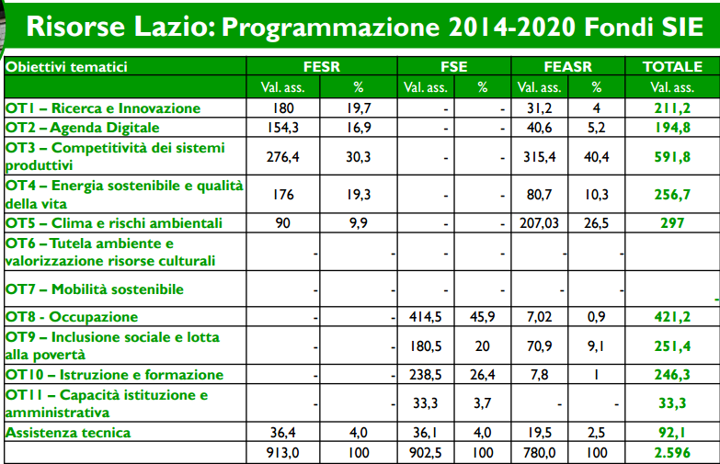
Slide F.Masciulli

Slide 5
POR FESR LAZIO obiettivi tematici 2014-2020
DOTAZIONE FINANZIARIA: 913.065.194 euro
Asse 1 - Ricerca e innovazione (180.000.000 euro) NB: operatività in S3
Asse 2 - Lazio Digitale (154.270.000 euro)
Asse 3 - Competitività 276.400.000 (euro)
Asse 4 - Sostenibilità energetica e mobilità (176.000.000 euro)
Asse 5 - Prevenzione del rischio idrogeologico (90.000.000 euro)
Assistenza Tecnica (36.395.194 euro)
Programma Operativo
FINANZIA: investimenti produttivi; investimenti in infrastrutture;
sostegno e servizi alle imprese
Slide F.Masciulli

Slide 6
NB: organismi di ricerca come target e/o beneficiari
Slide F.Masciulli

Slide 7
Programmazione 2016-2018 (Smeriglio 4 novembre 2016)
http://www.regione.lazio.it/rl_main/?vw=newsDettaglio&id=3665
Alcune slides dalla conferenza stampa del 4 Novembre per il lancio del Bando Ricerca 2016

Slide 8
8. Che cosa lanciamo oggi
Bando Ricerca 2016.
Il nuovo bando è rivolto a tutti i ricercatori del
Lazio e prevede un investimento complessivo
di 7 milioni di euro.
Ogni progetto sarà finanziato al 100% e ogni singolo gruppo di ricerca potrà richiedere un’agevolazione fino a 150.000 euro.
I progetti avranno la durata di 2 anni.
La Regione Lazio si aspetta di finanziare oltre 50 nuovi progetti.
Inoltre Regione Lazio e CNR l’11 ottobre scorso hanno stipulato un nuovo protocollo di intesa su un programma di ricerca sul virus ZIKA e altri virus collegati emergenti per il quale saranno previsti importanti investimenti.
Slide Smeriglio

Slide 9
Ulteriori appuntamenti:
Distretto Tecnologico Culturale (40 M€).
Bando Ricerca 2017 7 M€ (ottobre-novembre 2017)
Bando Ricerca 2018 10 M€ (gennaio-febbraio 2018)
POR 2014-2020 60 M€
Polo delle Biotecnologie e Polo Green economy 12 M€ (febbraio-marzo 2017)
Sostegno alle infrastrutture 14,8 M€ (ottobre-novembre 2017) e 20 M€ (gennaio-febbraio 2018)
Altro (13 M€)

Slide 10
16. In conclusione …
La Regione Lazio prevede tra il 2016 e il 2018 investimenti in ricerca per:
1
7 milioni di euro Bando Ricerca - (Novembre 2016)
2
17 milioni di euro dalla Programmazione dei Fondi ordinari regionali per la ricerca – (Ottobre-Novembre 2017 e Gennaio-Febbraio 2018)
3
6 milioni di euro dai Programmi scientifici Enti nazionali di ricerca – (Novembre-Dicembre 2016)
4
41,7 milioni di euro dalle Nuove azioni Regione Lazio-MIUR a favore del Distretto Tecnologico Culturale – (Febbraio 2017 - Febbraio 2018)
5
60 milioni dalle nuove azioni a valere sul POR FESR per il periodo 2016-2018 – (Febbraio 2017 - Febbraio 2018)
Per un investimento complessivo di 131,7 milioni di euro
Slide Smeriglio

Slide 11
Bandi aperti:
POR FESR 2014-2020 Aerospazio e sicurezza 8M€
POR FESR 2014-2020 KETs, tecnologie abilitanti 9 M€
Progetti Gruppi di Ricerca 7M€
I bandi sono disponibili al seguente link:
http://www.lazioinnova.it/tutti-i-bandi/
Progetti Gruppi di Ricerca
I Beneficiari della sovvenzione prevista dal presente Avviso sono gli Organismi di Ricerca e Diffusione della Conoscenza («OdR») aventi Sede Operativa o un Laboratorio sul territorio della regione Lazio in cui realizzare il Progetto
I Progetti devono rientrare in almeno una delle sette aree di specializzazione - AdS - individuate dalla RIS3 ovvero:
- Aerospazio,
- Scienze della vita,
- Beni culturali e tecnologie della cultura,
- Agrifood,
- Industrie creative digitali,
- Green Economy,
- Sicurezza.

Slide 12
Saranno considerati sovvenzionabili I Progetti finalizzati:
a. alla realizzazione di strumenti ed attività di supporto per programmi dedicati al trasferimento tecnologico a favore delle Imprese del Lazio ed alla connessa diffusione di conoscenze nell’ambito delle istituzioni scientifiche, con particolare riferimento a:
- creazione e gestione di poli, reti di ricerca e laboratori, anche virtuali, con un ruolo di aggregatori di conoscenze, strumenti e competenze presenti nel territorio della regione Lazio;
b. alla promozione delle prestazioni svolte presso le Imprese del Lazio da personale con competenze scientifiche e tecniche dei soggetti beneficiari, con particolare riferimento a:
- attività di ricerca miranti alla definizione di nuovi prodotti, servizi, processi, metodi o modelli;
- attività di studio e ricerca teorico - sperimentale mirante alla realizzazione di prototipi e/o
impianti pilota o dimostrativi;
- attività di studio e ricerca che mirino all'ampliamento delle conoscenze scientifiche e tecniche
per accrescere la competitività tecnologica del tessuto imprenditoriale laziale.
I Progetti devono essere realizzati dai Gruppi di Ricerca Destinatari presso le Sedi Operative o i Laboratori localizzati nel territorio della regione Lazio, salvo eventuali specifiche attività da svolgere altrove per motivate necessità tecniche o economiche, entro 26 mesi dalla Data di Concessione della Sovvenzione (Data di Conclusione del Progetto). I relativi pagamenti possono aver luogo entro 6 mesi dalla Data di Conclusione del Progetto e la rendicontazione del Progetto deve essere presentata entro la stessa data.
I Progetti devono presentare Spese Ammissibili, pertinenti e congrue rispetto al Progetto non inferiori a 50.000 Euro e non superiori a 150.000 Euro.

